Slide 1
9-1 認識加速度計
加速度計（accelerometer）又稱為加速度感測器、重力加速度感測器、慣性感測器等，是用來測量物體自身的加速度運動變化率。
加速度計具有尺寸小、重量輕、可靠度高、低功率、低成本等優點，因此被廣泛應用在智慧型手機、導航系統（global positioning system，簡記GPS）、車用電子等領域。
依其重力範圍可區分為低衝擊力式與高衝擊力式，低衝擊力式加速度計的重力g值為1，常用於汽車導航系統、體感遊戲機、計步器、機器人或MP3、PC等3C產品中的穩定控制系統。
高衝擊力式加速度計的重力g值範圍較高，常用於汽車安全氣囊裝置中。

Slide 2
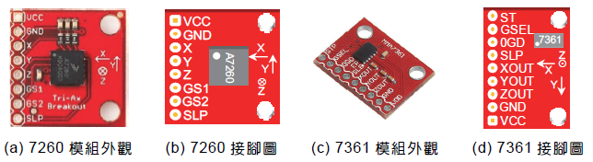
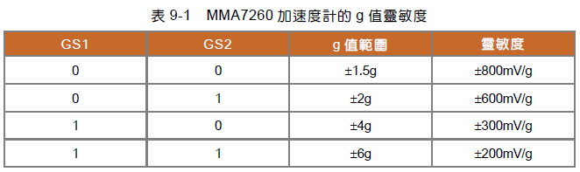
9-2 認識加速度計模組
加速度計模組
圖9-1 MMA7260 / MMA7361加速度計模組
9-2-1 加速度計的g值靈敏度

Slide 3
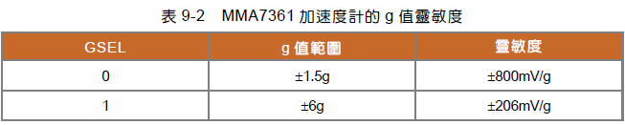
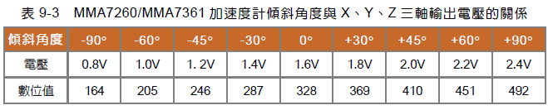
9-2 認識加速度計模組
9-2-2 傾斜角度與X、Y、Z三軸輸出電壓的關係

Slide 4
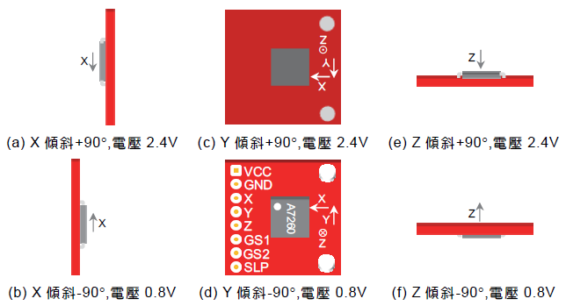
9-2 認識加速度計模組
9-2-3 最大傾斜角度與X、Y、Z三軸輸出電壓的關係
圖9-2 加速度計X、Y、Z軸的最大傾斜角度與X、Y、Z三軸輸出電壓的關係

Slide 5
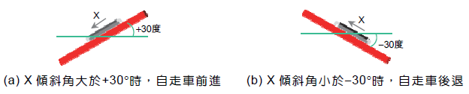
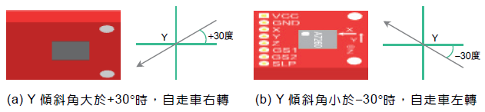
9-3 認識加速度計遙控自走車
圖9-3 加速度計X傾斜角度與自走車運行方向的關係
圖9-4 加速度計Y傾斜角度與自走車運行方向的關係

Slide 6
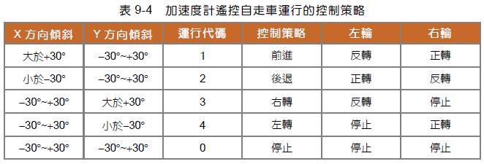
9-3 認識加速度計遙控自走車

Slide 7
9-4 自造加速度計遙控自走車
9-4-1 加速度計遙控電路
圖9-5 MMA7260加速度計遙控電路接線圖
圖9-6 MMA7361加速度計遙控電路接線圖

Slide 8
9-4 自造加速度計遙控自走車
功能說明
使用加速度計控制XBee遙控自走車前進、後退、右轉、左轉及停止等運行。
當加速度計X傾斜角度大於+30°時，傳送前進代碼1。
當加速度計X傾斜角度小於−30°時，傳送後退代碼2。
當加速度計Y傾斜角度大於+30°時，傳送右轉代碼3。
當加速度計Y傾斜角度小於−30°時，傳送左轉代碼4。
當加速度計在X及Y傾斜角度皆在−30°~+30°之間時，傳送停止代碼0。
程式：ch9_1_t.ino (加速度計遙控電路程式)

Slide 9
9-4 自造加速度計遙控自走車
程式：ch9_1_t.ino (加速度計遙控電路程式)

Slide 10
9-4 自造加速度計遙控自走車
程式：ch9_1_t.ino (加速度計遙控電路程式)

Slide 11
9-4 自造加速度計遙控自走車
9-4-2 Xbee遙控自走車電路
圖9-7 Xbee遙控自走車電路接線圖

Slide 12
9-4 自造加速度計遙控自走車
功能說明
XBee接收電路接收來自相同XBee發射電路所傳送的控制代碼。
當接收到前進代碼1時，自走車前進運行。
當接收到後退代碼2，自走車後退運行。
當接收到右轉代碼3時，自走車右轉運行。
當接收到左轉代碼4時，自走車左轉運行。
當接收到停止代碼0時，自走車停止運行。

Slide 13
9-4 自造加速度計遙控自走車
程式：ch9_1_r.ino (XBee遙控自走車電路程式)

Slide 14
9-4 自造加速度計遙控自走車
程式：ch9_1_r.ino (XBee遙控自走車電路程式)

Slide 15
9-4 自造加速度計遙控自走車
程式：ch9_1_r.ino (XBee遙控自走車電路程式)

Slide 16
9-4 自造加速度計遙控自走車
程式：ch9_1_r.ino (XBee遙控自走車電路程式)

Slide 17
9-4 自造加速度計遙控自走車
程式：ch9_1_r.ino (XBee遙控自走車電路程式)

Slide 18
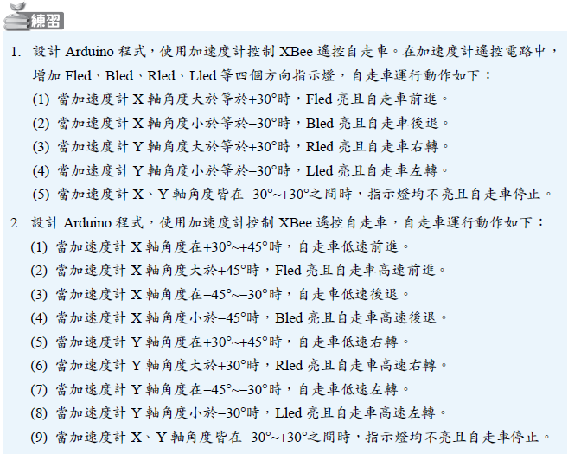
9-4 自造加速度計遙控自走車

Slide 19
9-5 認識手機加速度計
9-5-1 手機傾斜角度與X、Y、Z三軸輸出值的關係
如圖9-9所示為手機最大傾斜角度與X、Y、Z三軸輸出值的關係。
圖9-8(a)為手機右方抬高+90°時，X軸最大值為+9.8。
圖9-8(b)為手機左方抬高+90°時，X軸最小值為−9.8。
圖9-8(c)為手機上方抬高+90°時，Y軸最大值為+9.8。
圖9-8(d)為手機下方抬高+90°時，Y軸最小值為−9.8。
圖9-8(e)為手機平放靜置Z軸向上時，Z軸最大值為+9.8。
圖9-8(f)為手機平放靜置Z軸向下時，Z軸最小值為−9.8。
圖9-8 手機傾斜角度與X、Y、Z三軸輸出值的關係

Slide 20
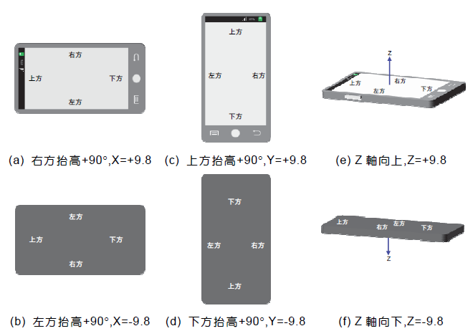
9-5 認識手機加速度計
9-5-1 手機傾斜角度與X、Y、Z三軸輸出值的關係
圖9-9 手機最大傾斜角度與X、Y、Z三軸輸出值的關係

Slide 21
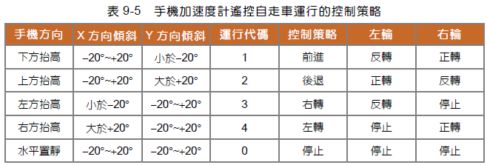
9-6 認識手機加速度計遙控自走車
所謂手機加速度計遙控自走車是指利用手機加速度感測器在X、Y等二軸的重力變化，再透過手機藍牙遠端遙控自走車前進、後退、右轉、左轉及停止等運行動作。
圖9-9 手機最大傾斜角度與X、Y、Z三軸輸出值的關係

Slide 22
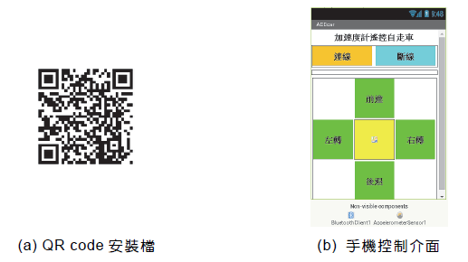
9-7 自造手機加速度計遙控自走車
9-7-1 手機加速度計遙控App程式
圖9-10 手機加速度計遙控App程式

Slide 23
9-7 自造手機加速度計遙控自走車
功能說明
按下【連線】鈕顯示已配對的藍牙裝置，選擇藍牙裝置名稱（本例為BTcar）與Arduino藍牙遙控自走車進行配對連線，離線時按下【斷線】鈕。
連線成功後即可以手機加速度計遙控自走車前進、後退、右轉、左轉及停止等運行動作。
當手機下方抬高時，自走車前進運行；當手機上方抬高時，自走車後退運行。
當手機左方抬高時，自走車右轉運行；當手機右方抬高時，自走車左轉運行。
當手機正面向上靜置時，自走車停止運行。

Slide 24
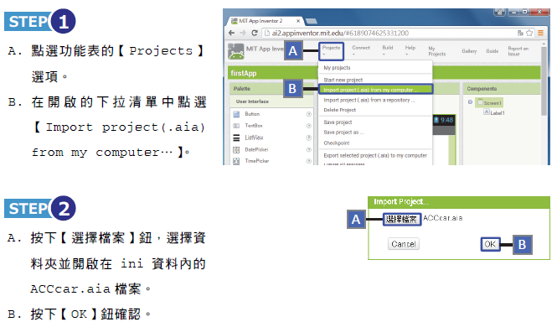
9-7 自造手機加速度計遙控自走車
載入ACCcar.aia

Slide 25
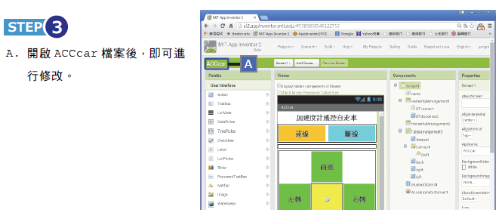
9-7 自造手機加速度計遙控自走車
載入ACCcar.aia

Slide 26
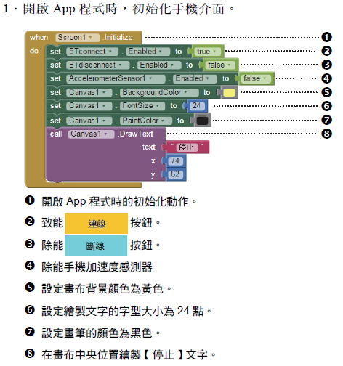
9-7 自造手機加速度計遙控自走車
手機加速度計遙控App程式拼塊
程式：ACCcar.aia

Slide 27
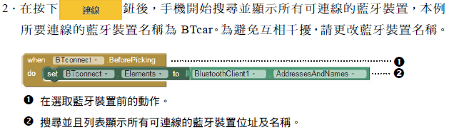
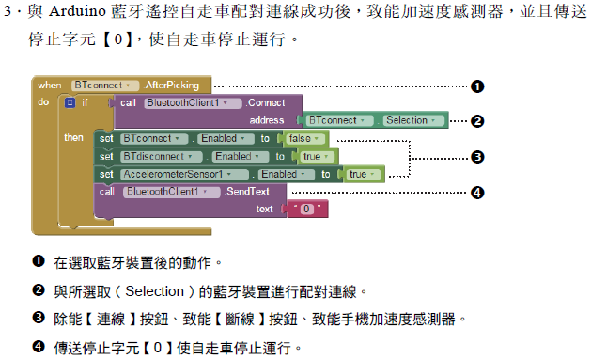
9-7 自造手機加速度計遙控自走車

Slide 28
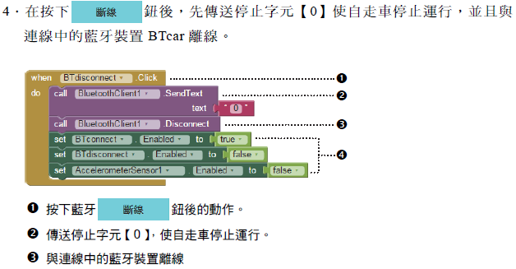
9-7 自造手機加速度計遙控自走車

Slide 29
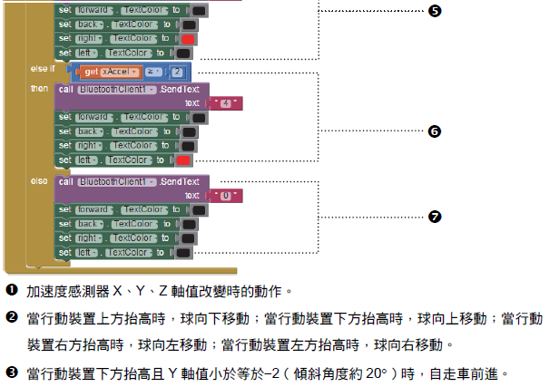
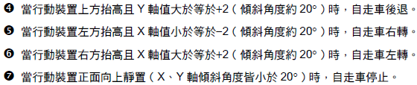
9-7 自造手機加速度計遙控自走車

Slide 30
9-7 自造手機加速度計遙控自走車
9-7-2 藍牙遙控自走車電路
圖9-11 藍牙遙控自走車電路接線圖

Slide 31
9-7 自造手機加速度計遙控自走車
程式：ch9_2_r.ini (藍牙遙控自走車電路程式)

Slide 32
9-7 自造手機加速度計遙控自走車
程式：ch9_2_r.ini (藍牙遙控自走車電路程式)

Slide 33
9-7 自造手機加速度計遙控自走車
程式：ch9_2_r.ini (藍牙遙控自走車電路程式)

Slide 34
9-7 自造手機加速度計遙控自走車
程式：ch9_2_r.ini (藍牙遙控自走車電路程式)

Slide 35
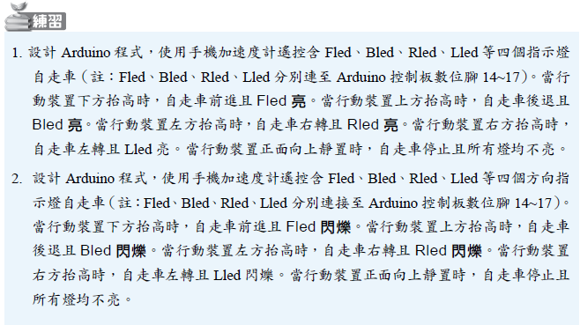
9-7 自造手機加速度計遙控自走車

